Slide 1
Imagen: de Portada: Padre Érick Félix, CM

Slide 2
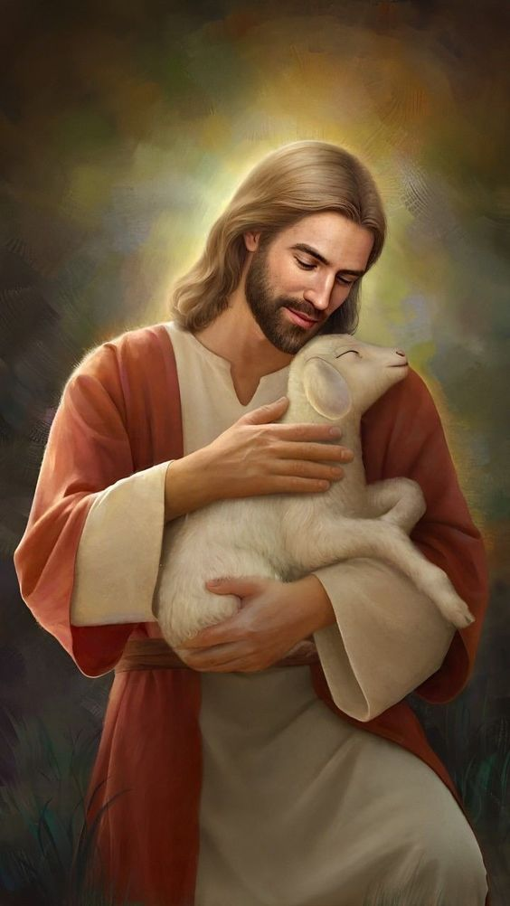
LECTIO DIVINA – 4º DOMINGO DE PASCUA
YO SOY EL BUEN PASTOR
Juan 10,11-18
YO SOY EL BUEN PASTOR
Perú, 21 de Abril 2024

Slide 3
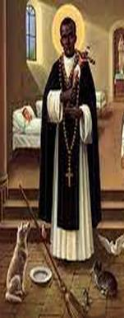
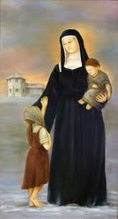
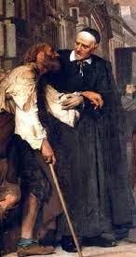
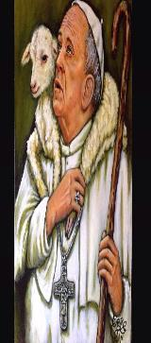
Ambientación: Un cayado de pastor; fotografías de personas que han encarnado las actitudes del Buen Pastor.
Cantos sugeridos:El Señor es mi Pastor, nada me falta

Slide 4
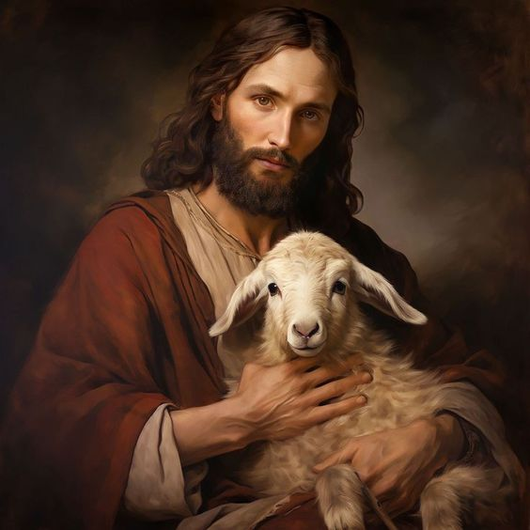
Ambientación:
En esta Pascua que continuamos celebrando, la liturgia nos presenta hoy como centro de nuestra celebración la figura de Jesús que habla de sí mismo como el buen pastor.
Es ocasión, pues de rezar y pedir por nuestros pastores, así como por aquellos que se preparan para serlo, y también para pedir al dueño de la
mies que llame a muchos para que no falten trabajadores en los campos de la Iglesia. Que su presencia resucitada en medio de nosotros nos aliente a escucharle, a seguirle y a entregarle nuestra vida entera a su servicio.

Slide 5
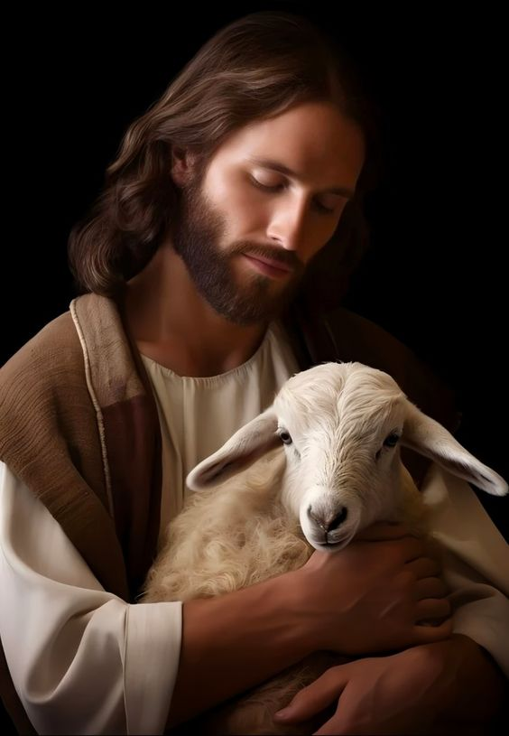
1.Oración inicial
Como cordero inmolado,
has caminado delante de
nosotros hacia los
pastores de la
vida verdadera.
Has querido revelar tu nombre, Oh Cristo
resucitado,
Y te llamas a ti mismo
Pastor de las ovejas.
Te has entregado a las tinieblas de la muerte,
para rescatar a tus ovejas de toda muerte, y revestido de dolor, despojado por nosotros, muestras el amor verdadero del pastor.

Slide 6
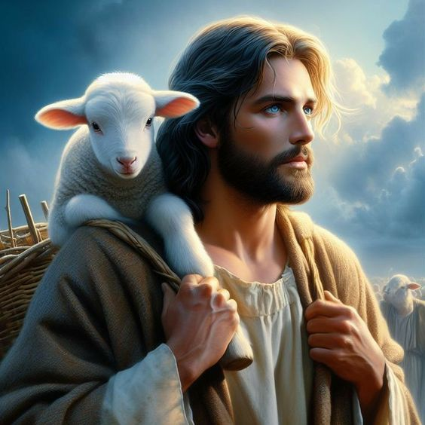
¡Oh, Cristo, cordero y pastor!
Marca Tú el sendero de nuestras vidas:
Que como ovejas podamos seguirte hoy a través de aquellos que asocias en el ministerio de tu pastoreo.
Que no falten a tu Iglesia, Pastores santos y entregados como Tú. Amén.

Slide 7
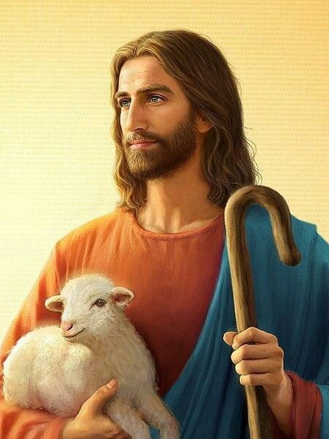
LECTIO
¿Qué dice el texto? Juan 10, 11-18
Motivación:
No es lo mismo ser pastor que ser un simple empleado; que te importen o te den lo mismo. Jesús toma esta imagen, que sus oyentes entendían bien fácilmente al ser un pueblo de agricultores y ganaderos, para hacerles entender que para él somos importantes hasta el punto de dar la vida por nosotros.

Slide 8
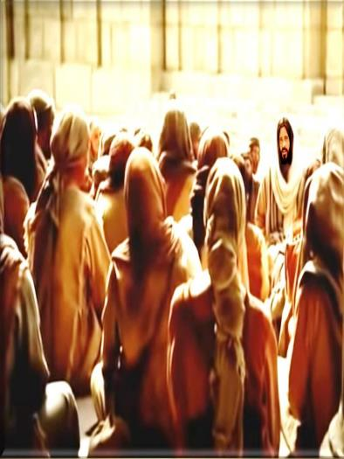
Juan 10, 11-18
En aquel tiempo dijo Jesús: “Yo soy el buen Pastor. El buen pastor da la vida por las ovejas;

Slide 9
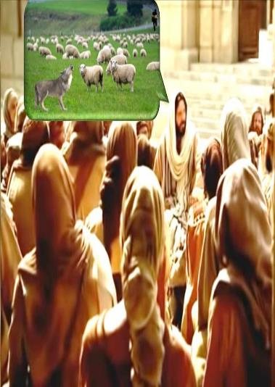
el asalariado, que no es pastor ni dueño de las ovejas, ve venir al lobo, abandona las ovejas y huye;

Slide 10
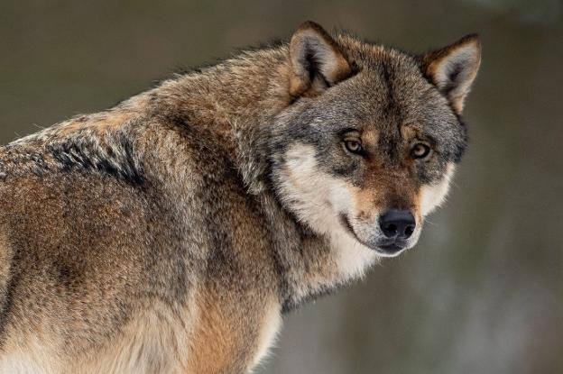
y el lobo hace estragos y las dispersas; y es que a un asalariado no
le importan las
ovejas.

Slide 11
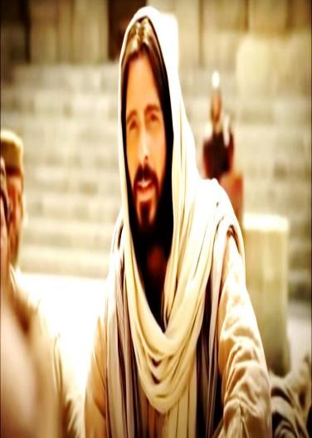
Yo soy el buen Pastor, que conozco a las mías, y las mías me conocen,

Slide 12
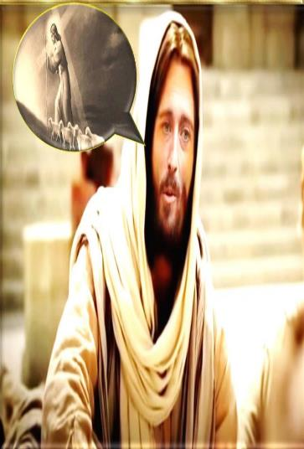
igual que el Padre me conoce, y yo conozco al Padre; yo doy mi vida por las ovejas.

Slide 13
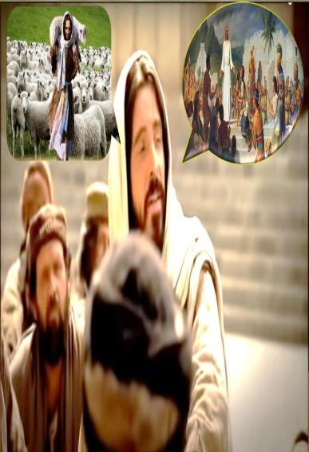
Tengo, además otras ovejas que no son de este rebaño, también a ésas las tengo que traer, y escucharán mi voz, y habrá un solo rebaño, un solo Pastor.

Slide 14
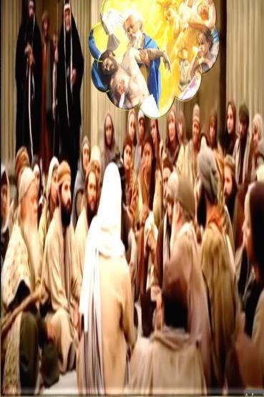
Por esto me ama el Padre, porque yo entrego mi vida para poder recuperarla.
Nadie me quita la vida, sino que yo la entrego libremente.

Slide 15
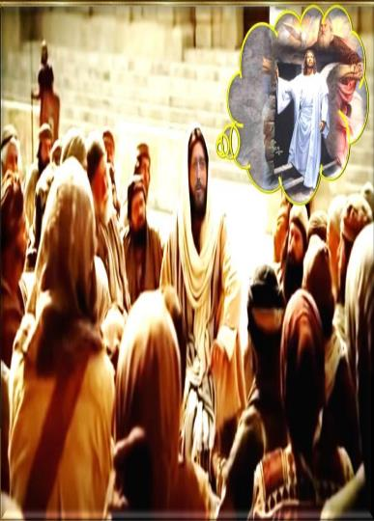
Tengo poder para entregarla y tengo poder para recuperarla:
este mandato he recibido de mi Padre”.

Slide 16
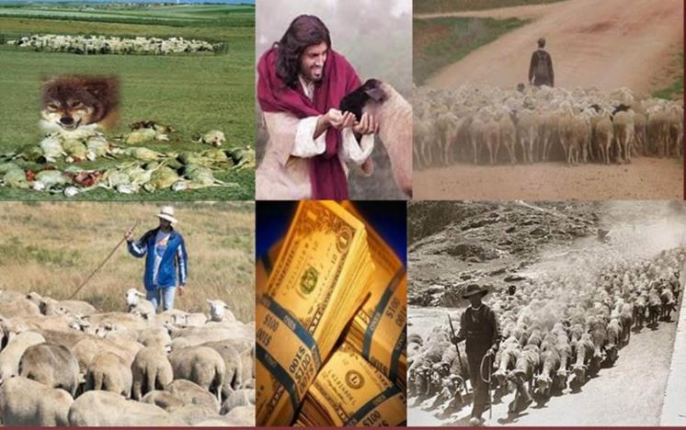
Preguntas para la lectura:
• Jesús compara al buen pastor con el asalariado: ¿Cómo actúa cada uno de ellos con las ovejas?,
¿Por qué lo hace?, ¿Qué consecuencias tiene el comportamiento de ambos para el rebaño?

Slide 17
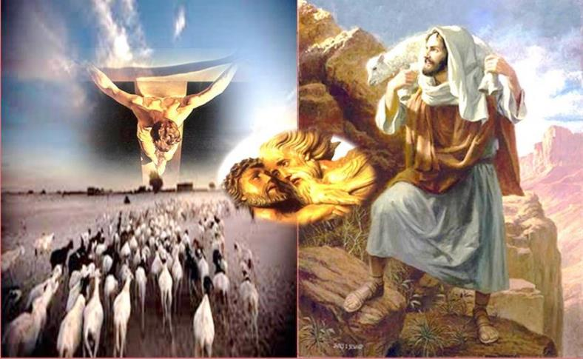
• Yo soy el Buen Pastor. ¿Cuáles son sus características?
¿Cómo es la relación de Jesús
con los creyentes?

Slide 18
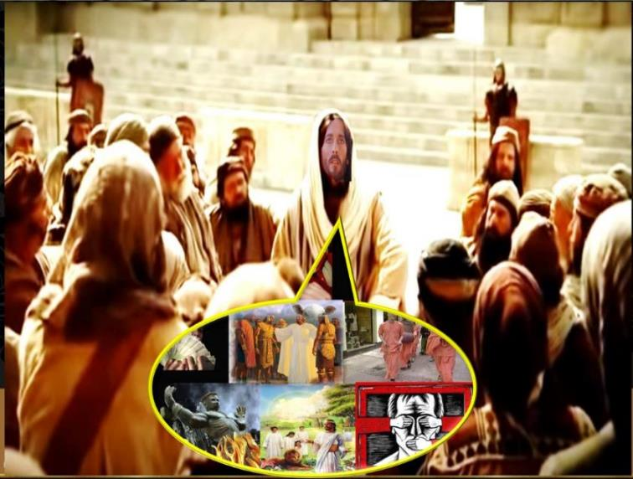
• Jesús habla también de las “otras ovejas”. ¿A quiénes se refiere?
¿Cuál es la actitud del buen pastor hacia ellas?

Slide 19
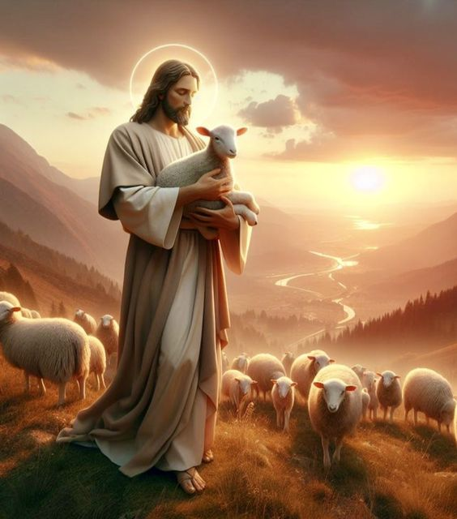
MEDITATIO
¿Qué ME dice el texto?
Motivación:
En este mundo, en el que muchos andan como “ovejas sin pastor”, a merced de tantos ladrones y salteadores,
los creyentes somos privilegiados en seguir a Jesús, el Buen Pastor. Esta imagen nos asegura que estamos en buenas manos, bien protegidos y acompañados.

Slide 20
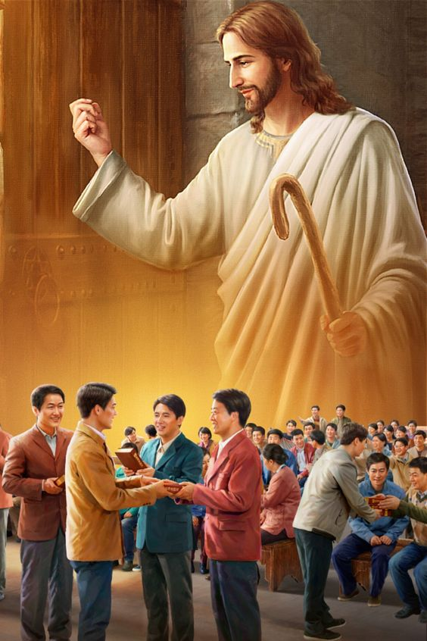
¿Qué sentimientos y actitudes provoca en ti el saberte conocido y amado por el Señor?

Slide 21
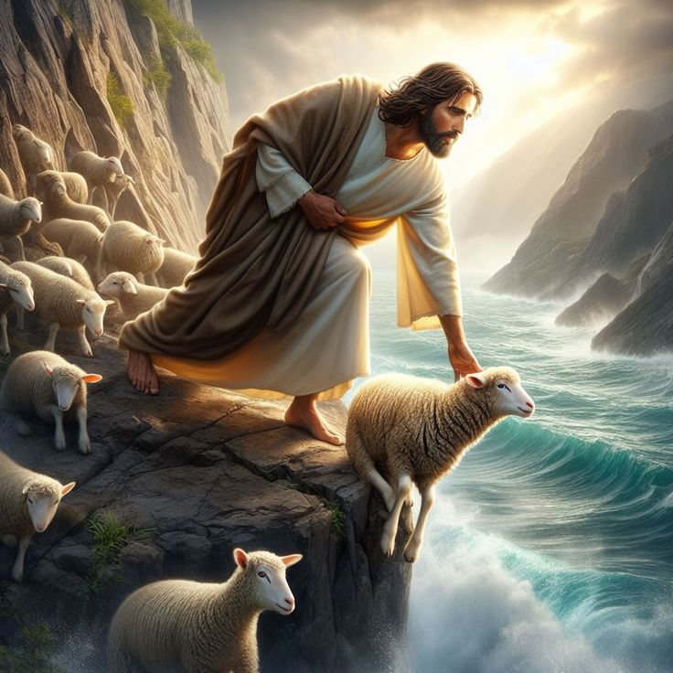
¿En qué medida tu vida es conducida por el Buen Pastor?

Slide 22
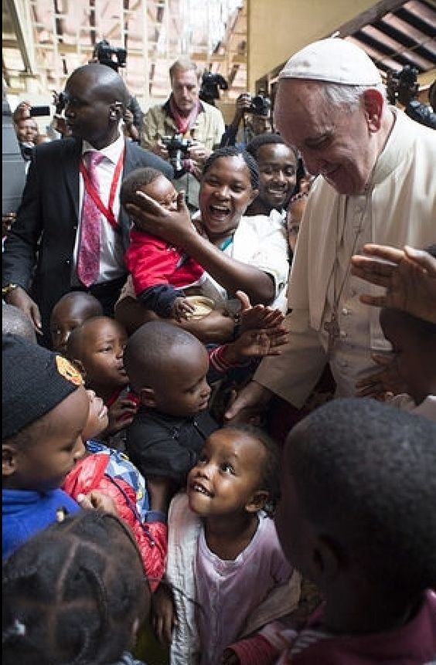
• ¿Qué actitudes te gustaría encontrar en los “pastores” de la Iglesia? ¿Cómo podrías ayudarles a encarnarlas?

Slide 23
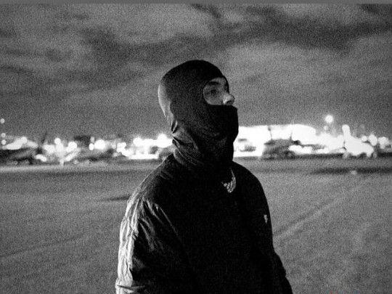
• ¿Quién o quiénes son los ladrones, bandidos, asalariados y
lobos de nuestro tiempo?

Slide 24
• Hoy, en mi familia, en medio de la comunidad, con mis amigos y compañeros
¿cómo y de qué manera, puedo tener los sentimientos y las actitudes de Jesús Buen Pastor ?.

Slide 25
¿Qué puedo hacer para promover y apoyar las vocaciones sacerdotales?

Slide 26
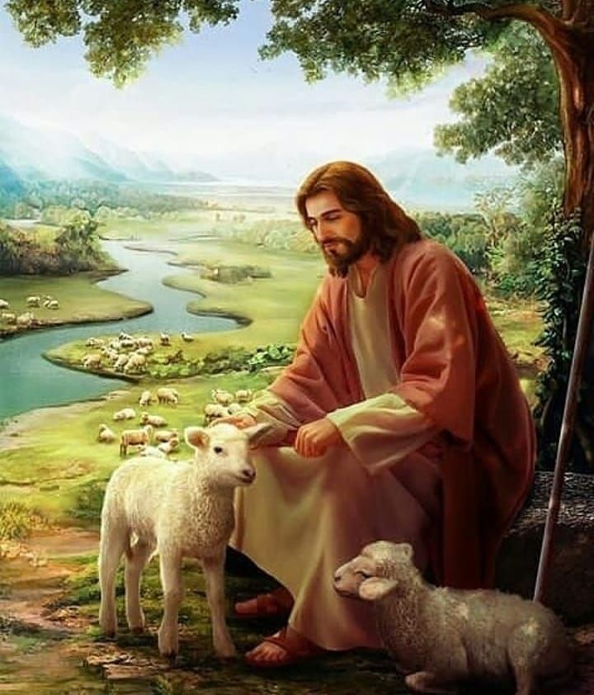
ORATIO
¿Qué le digo al Señor motivado por su Palabra?
Motivación:
Hagamos oración sintiendo que nuestras vidas y la Iglesia están en manos del Buen Pastor.

Slide 27
• Luego de un tiempo de oración personal, podemos compartir en voz alta nuestra oración, siempre dirigiéndonos a Dios mediante la alabanza, la acción de gracias o la súplica confiada.

Slide 28
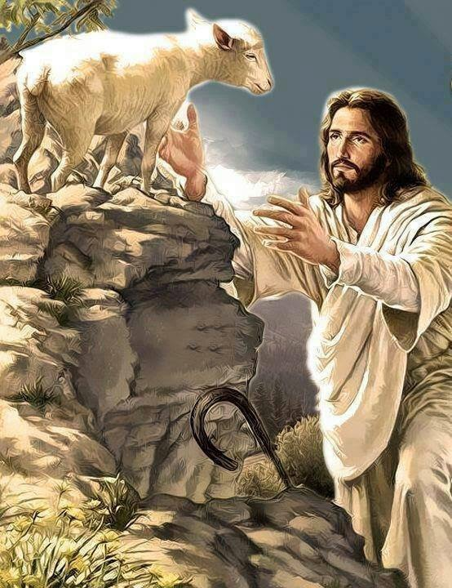
Salmo 117
Den gracias al Señor porque es bueno, porque es eterna su misericordia. Mejor es refugiarse en el Señor que fiarse de los hombres, mejor es refugiarse en el Señor que fiarse de los jefes
Es el Señor quien lo ha hecho.

Slide 29
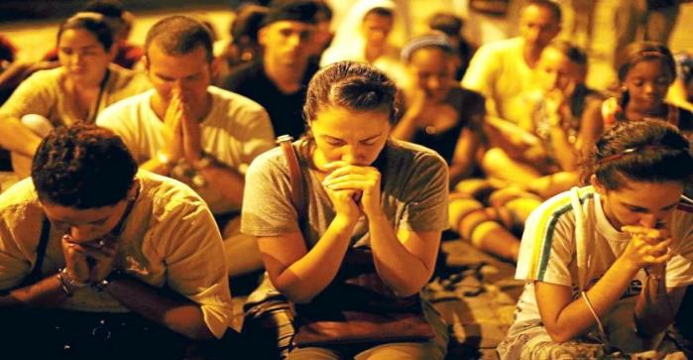
Te doy gracias porque me escuchaste y fuiste mi salvación. La piedra que desecharon los arquitectos es ahora la piedra angular.Es el Señor quien lo ha hecho, ha sido un milagro patente.
Es el Señor quien lo ha hecho.

Slide 30
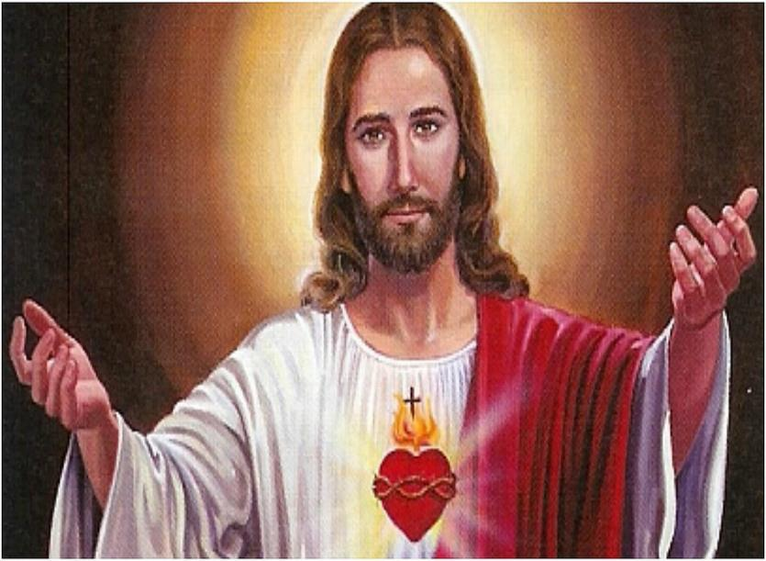
Bendito el que viene en nombre del Señor, los bendecimos desde la casa del Señor. Tú eres mi Dios, te doy gracias;
Dios mío, yo te ensalzo. Den gracias al Señor porque es bueno, porque es eterna su misericordia.
Es el Señor quien lo ha hecho.

Slide 31
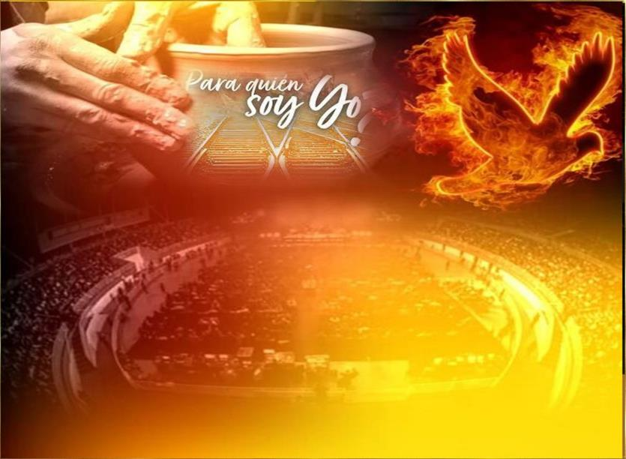
CONTEMPLATIO
¿Qué me lleva a hacer el texto?
Motivación:
Hoy la Iglesia celebra la 58° Jornada mundial de oración por las vocaciones, con el lema: San José; el sueño de la vocación. “San Vicente estaba convencido de la necesidad de buenos pastores para la extensión del Reino:
“De los sacerdotes depende la felicidad del cristianismo, ya que los buenos feligreses, cuando ven a un buen eclesiástico, a un pastor caritativo, lo veneran y oyen su voz, procurando imitarle. ¡Cuánto hemos de procurar hacer que todos sean buenos, ya que es ésa nuestra misión, y el sacerdocio es una cosa tan elevada!

Slide 32
Pero, ¡Salvador mío!, si un buen sacerdote puede hacer grandes bienes, ¡qué daño hace un sacerdote malo! ¡Y cuánto cuesta ponerlo en el buen camino! ¡Salvador mío! ¡Cómo deben entregarse a ti los pobres misioneros para contribuir a la formación de buenos sacerdotes, ya que es la obra más difícil, la más elevada, la más importante para la salvación de las almas y el progreso del cristianismo! (San Vicente de Paúl XI, 702)

Slide 33
“Por cultura de las vocaciones a la vida consagrada, entiendo un ambiente en el que las vocaciones a la vida consagrada crecerán naturalmente, en el que la respuesta a la invitación de Jesús, “sígueme”, será aceptada y no considerada como una opción de vida extraña o censurable. Queremos crear un entorno en el que sea “normal”, y no “anormal”, para todo joven decidir seguir a Jesús…” (Tomaž Mavrič, CM. Superior general)

Slide 34
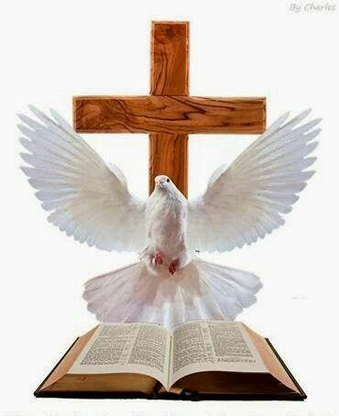
Compromiso :
Orar y promover una “Cultura Vocacional” en nuestras familias, comunidades y grupos.

Slide 35
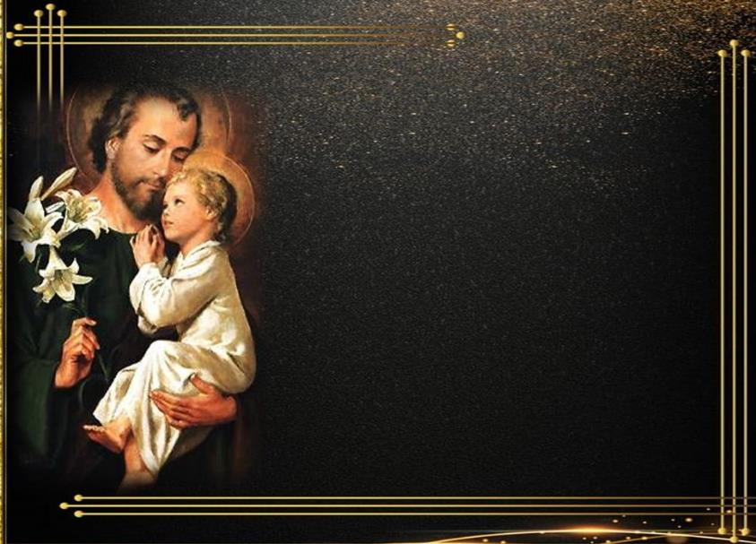
Oración final
Padre de misericordia, que has entregado a tu Hijo por nuestra salvación y nos sostienes continuamente con los dones de tu Espíritu, concédenos comunidades cristianas vivas, fervorosas y alegres, que sean fuentes de vida fraterna y que despierten entre los jóvenes el deseo de consagrarse a Ti y a la evangelización.
Sostenlas en el empeño de proponer a los jóvenes una adecuada catequesis vocacional y caminos de especial consagración

Slide 36
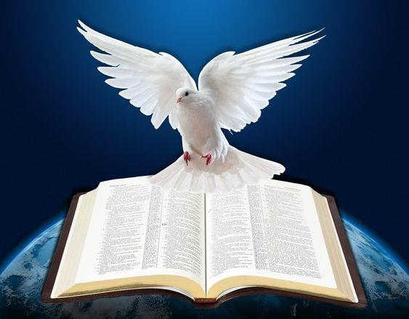
Dales sabiduría para el necesario discernimiento de las vocaciones de modo que en todo brille la grandeza de tu amor misericordioso.
Que María, Madre y educadora de Jesús, interceda por cada una de las comunidades cristianas, para que, hechas fecundas por el Espíritu Santo, sean fuente de auténticas vocaciones al servicio del pueblo santo de Dios”.

Slide 37
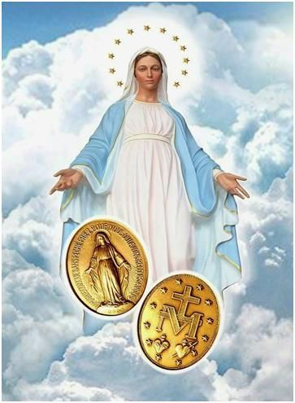
Texto de Lectio Divina: Padre César Chávez Alva (Chuno) C.ongregación de la Misión.
Power Point : Sor Pilar Caycho Vela - Hija de la Caridad de San Vicente de Paúl

